Slide 1

AGOSTO

Slide 2

Casos cerrados por situación estable
0
Casos terminados en el área legal
18
Sentencias favorables
7
51
Casos
25
Entrevistas exploratorias
64
Personas atendidas por primera vez
288
Personas atendidas con expediente
1071
Intervenciones

Slide 3

44
Mujeres
1
Hombres
2
NNA Mujeres
0
NNA Hombres
2
Adulta mayor Mujer
0
Adulto mayor Hombre
49
Personas víctimas
3
Mujeres
15
12
Personas agresoras
Hombres
0
NNA Mujeres
0
NNA Hombres
0
Adulta mayor Mujer
0
Adulto mayor Hombre

Slide 4

19
Cónyuge Hombre-Mujer
1
Cónyuge Mujer - Hombre
2
Ex cónyuge Hombre - Mujer
7
Unión libre Hombre-Mujer
10
Ex Unión libre Hombre – Mujer
1
Ex novio - novia
1
Hija - Madre
1
Hijo - Padre
1
Hijo - Madre
1
Padre - Hijo
3
Madre - Hija
2
Hermano - Hermana
2
Otros

Slide 5

51
Violencia Psicológica
37
Violencia Económica
25
Violencia Patrimonial
29
Violencia Física
14
Violencia Sexual

Slide 6

0
Mujeres
252
Mujeres
32
Hombres
2
0
NNA Mujeres
Hombres
0
NNA Mujeres
0
NNA Hombres
0
NNA Hombres
1
Adulta mayor Mujer
0
Adulta mayor Mujer
1
Adulto mayor Hombre
0
Adulto mayor Hombre
254
Personas víctimas
34
Personas agresoras
16
Otras

Slide 7

60
Seguimientos de caso
5
Visitas colaterales
0
Acompañamientos [traslados]
0
Requerimientos de NNA
22
Pensiones depositadas en UAVI

Slide 8

6
Desahogo de audiencias
0
Juicios iniciados del sistema tradicional
8
Juicios iniciados del nuevo sistema
81
Asesorías
95
Juicios de seguimiento del sistema tradicional
275
Juicios de seguimiento del nuevo sistema

Slide 9

Familiares de usuarias presentaron Covid
Usuarias que presentaron Covid

Slide 10
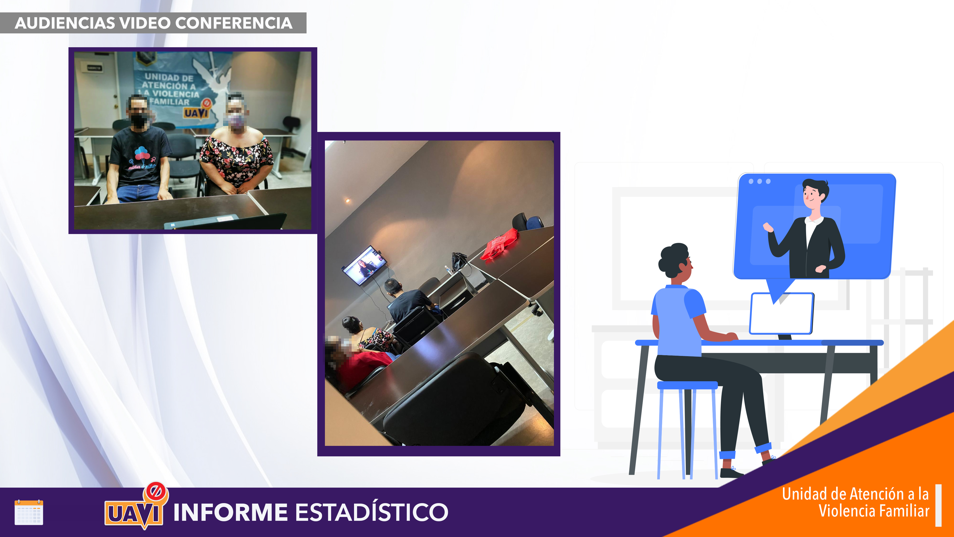

Slide 11


